Slide 1
Implementacja algorytmu do odkrywania reguł asocjacyjnych
Mikołaj Bańkowski
Mateusz Kołacz
Prowadzący: dr inż. Robert Bembenik

Slide 2
Temat projektu
Podstawowo: Implementacja algorytmu Apriori do odkrywania reguł asocjacyjnych wraz z implementacją obliczania miar: współczynnika podniesienia (lift) oraz trzech wybranych spośród: conviction, cosine, gini, Jaccard/coherence, certainty factor, improvement, mutual information, odd ratio. Przeprowadzić porównanie zachowania się wybranych miar w odniesieniu do wartości współczynnika podniesienia.
Dodatkowo: Zaimplementować jeszcze jeden z algorytmów do odkrywania reguł asocjacyjnych:
Algorytm AprioriRuleGen
Algorytm Eclat
Algorytm Partition

Slide 3
Zaimplementowane algorytmy do okrywania reguł asocjacyjnych
Algorytm Apriori
Algorytm Eclat

Slide 4
Dodatkowo przeprowadzona analiza
Przeprowadziliśmy porównanie własnej implementacji algorytmu Apriori z implementacją algorytmu Apriori znajdującą się w bibliotece języka Python – apyori oraz dokonaliśmy analizy porównawczej algorytmów Apriori i Eclat
Analiza porównawcza w obu przypadkach bierze pod uwagę:
Czasy wykonania algorytmu przy różnych parametrach.
Uzyskiwane wyniki dla różnych wartości progów wsparcia (support) i ufności (confidence).
Skuteczności algorytmu na kilku różnych zbiorach danych wejściowych.

Slide 5
Dane
Dane będą pobierane z UCI Machine Learning Repository (https://archive.ics.uci.edu)
Wybrane zbiory danych:
Tic-Tac-Toe Endgame - Zbiór ten zawiera 958 rekordów
Car Evaluation - Zbiór ten zawiera 1728 rekordów
Nursery - Zbiór ten zawiera 12960 rekordów
Wszystkie zbiory danych mają reprezentację dyskretną

Slide 6
Pobieranie i preprocessing danych
Została zaimplementowana klasa data_manager.py
To klasa, która jest odpowiedzialna za dostarczenie danych do pozostałych obiektów. Umożliwia czerpanie danych zarówno z lokalnego pliku tekstowego oraz zbiorów danych udostępnianych przez repozytorium UCIML.
Następnie dane są przetwarzane i przygotowywane w taki sposób, aby były zgodne z wymaganiami wybranego algorytmu oraz umożliwiały jego efektywne działanie.
Apriori: Dane są przekształcane na poziome transakcje
Eclat: Dane są przekształcane w pionową strukturę TID-sets

Slide 7
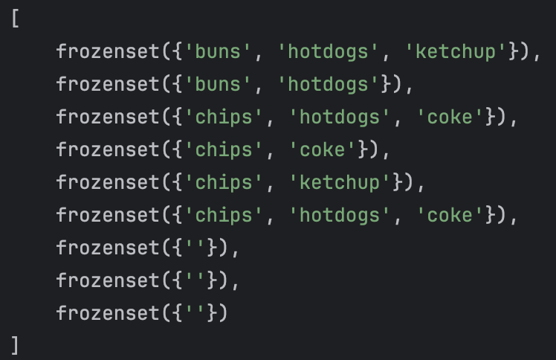
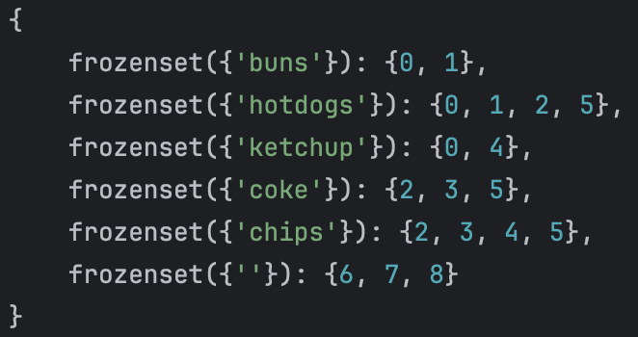
Dane przekazywane do algorytmu Apriori są reprezentowane jako lista transakcji, gdzie każda transakcja to frozenset^{[1]} zawierający unikalne elementy opisujące produkty lub cechy
Dane przekazywane do algorytmu Eclat są reprezentowane jako TID-Sets, gdzie kluczami są frozensety^{[1]} zawierające pojedyncze unikalne elementy a wartościami są zbiory identyfikatorów transakcji które wskazują, w których transakcjach dany element występuje.
python run.py -f DATASET.csv
python run.py -f DATASET.csv -a eclat
frozenset^{[1]} wybraliśmy ze względu na swoje właściwości niezmienności oraz możliwość wykorzystania jako klucz w strukturach danych takich jak słowniki czy zbiory
frozenset obsługuje typowe operacje zbiorowe, takie jak przecięcie, suma , różnica oraz różnica symetryczna

Slide 8
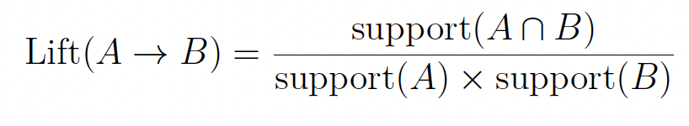

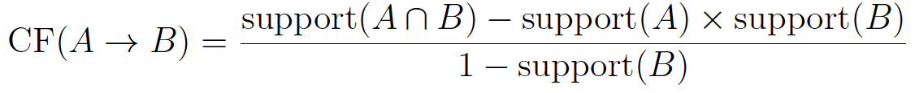
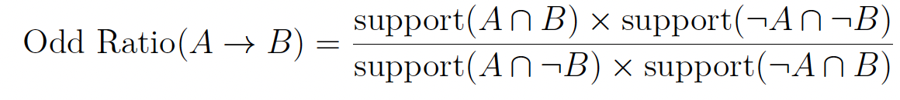
Wybrane miary
Współczynnik podniesienia (lift),
Współczynnik pewności (certainty factor),
Jaacard / coherence,
iloraz szans (odds-ratio)
A→B reprezentuje regułę asocjacyjną, jeśli występuje zbiór A (np. pewne produkty w koszyku zakupowym), to z pewnym prawdopodobieństwem występuje także zbiór B

Slide 9
Implementacja sposobu na wyznaczanie miar
Proces obliczania miar:
Wygenerowanie reguł asocjacyjnych
Obliczenie wsparcia^{[1]} i ufności^{[2]}
Obliczenie poszczególnych miar jakości
Oba algorytmy, Apriori i Eclat, bazują na tym samym sposobie wyznaczania miar jakości reguł asocjacyjnych. Wykorzystują te same metody do obliczania wskaźników, takich jak współczynnik podniesienia (lift), wsparcie relatywne (relative support), czy certainty factor.
Wsparcie^{[1]} określa, jak często zbiór elementów (np. produkty lub zdarzenia) pojawia się w całym zbiorze danych
Ufność^{[2]} określa, jak często występuje zbiór B w transakcjach, które już zawierają zbiór A. Innymi słowy, jest to prawdopodobieństwo warunkowe P(B∣A)

Slide 10
Sposób działania
Skrypt umożliwiający uruchomienie algorytmu do wykrywania często współwystępujących wzorców w zbiorze danych. Aby korzystać ze skryptu, należy uruchomić go z odpowiednimi flagami w linii poleceń:
-f, --input-file
-a, --algorithm
-u, --UCI-dataset
-s, --min-support
-c, --min-confidence
Przykład uruchomienia skryptu z kilkoma flagami jednocześnie:
python script.py -a eclat -u nursery -s 0.2 -c 0.7

Slide 11
Przeprowadzone testy
Porównanie zachowania się wybranych miar w odniesieniu do wartości współczynnika podniesienia
Porównanie własnej implementacji algorytmu Apriori z algorytmem Eclat
Porównanie własnej implementacji algorytmu Apriori z algorytmem Apriori dostępnym w bibliotece Python - apyori

Slide 12
Apriori vs Apriori biblioteka
W ramach tej części testów stworzona implementacja algorytmu Apriori była porównywana z dostępną w języku Python biblioteką apyori.
Porównane zostały takie własności jak:
procent odnalezionych reguł asocjacyjnych,
procent poprawnie wyznaczonych wartości współczynnika confidence (w odniesieniu do wyników zwracanych przez implementację apyori)
czasy wykonywania obydwu rozwiązań.
Porównanie odbyło się przy uwzględnieniu różnych zbiorów danych i wartości współczynników min_support oraz min_confidence. Czasy egzekucji były mierzone dla 1 000 000 wywołań funkcji wyznaczającej reguły asocjacyjne dla każdego zestawu parametrów wejściowych.

Slide 13
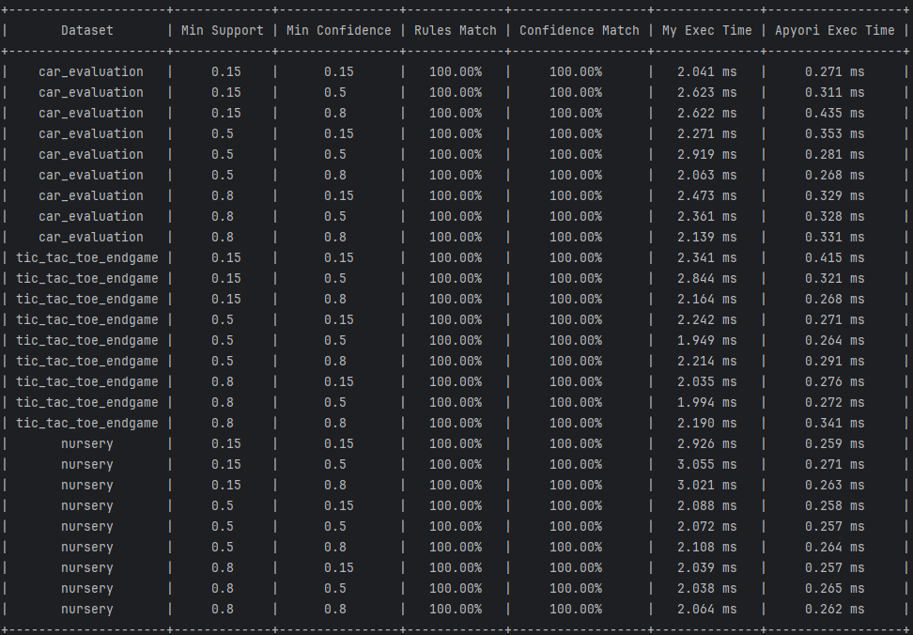
Wnioski

Slide 14
Wnioski (dotyczące Apriori)
Implementacja algorytmu Apriori w ramach projektu osiągnęła pełne pokrycie z wynikami uzyskanymi za pomocą popularnej biblioteki apyori, co świadczy o poprawności jej działania
Pomimo pełnego pokrycia, własna implementacja algorytmu Apriori działa średnio 10 razy wolniej niż biblioteka apyori. W przyszłości istnieje możliwość optymalizacji kodu w celu poprawy wydajności - jest to jednak akceptowalna różnica, ponieważ biblioteka apyori była tworzona znacznie dokładniej i ze znacznie większym naciskiem na doprecyzowanie niż niniejszy projekt.

Slide 15
Apriori vs Eclat
W ramach tej części testów stworzona implementacja algorytmu Apriori była porównywana z stworzoną implementacją algorytmu Eclat.
Porównane zostały takie własności jak:
procent odnalezionych reguł asocjacyjnych,
procent poprawnie wyznaczonych wartości współczynnika confidence (w odniesieniu do wyników zwracanych przez implementację apyori)
czasy wykonywania obydwu rozwiązań.
Porównanie odbyło się przy uwzględnieniu różnych zbiorów danych i wartości współczynników min_support oraz min_confidence. Czasy egzekucji były mierzone dla 1 000 000 wywołań funkcji wyznaczającej reguły asocjacyjne dla każdego zestawu parametrów wejściowych.

Slide 16
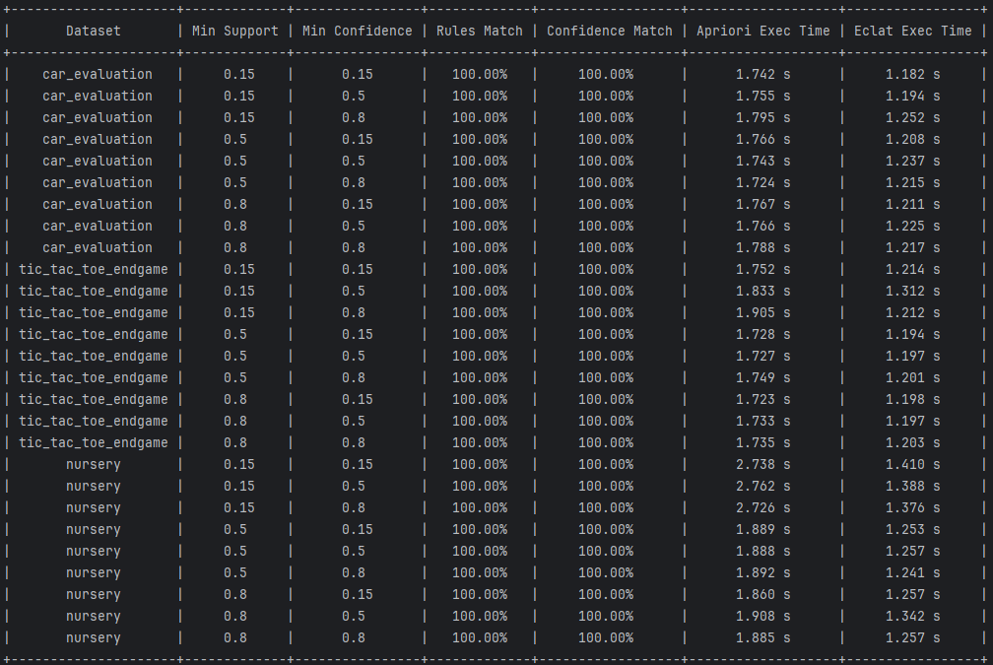

Slide 17
Wnioski (dotyczące Apriori vs Eclat)
W kontekście porównania algorytmów Apriori i Eclat wykazano, że oba algorytmy generują identyczne reguły asocjacyjne, co potwierdza ich spójność i poprawność działania natomiast algorytm Eclat jest znacznie szybszy niż algorytm Apriori
Przewaga czasowa algorytmu Eclat wynika z wykorzystania pionowej reprezentacji danych (TID-sets) oraz bardziej efektywnego przeszukiwania przestrzeni kombinacji poprzez operacje na zbiorach identyfikatorów transakcji.
W praktyce, dla dużych zbiorów danych, rekomenduje się użycie algorytmu Eclat, natomiast dla mniejszych zbiorów danych, oba algorytmy działają efektywnie i ich wybór może zależeć od innych czynników, takich jak dostępne zasoby obliczeniowe czy potrzeba interpretowalności wyników.

Slide 18
Porównanie zachowania się wybranych miar w odniesieniu do wartości współczynnika podniesienia
W ramach niniejszej analizy, własna implementacja algorytmu Apriori została użyta do wyznaczenia reguł asocjacyjnych i powiązanych z nimi metryk na trzech dyskretnych zbiorach danych pochodzących z UCIML repo.
Uzyskane wyniki zostały posortowane na podstawie wsp. podniesienia - lift a następnie zaprezentowane w postaci tabeli ogólnej i tabeli uśrednionych wartości metryk w zależności od wartości wsp. lift.
Wszystkie poniższe wyniki zostały uzyskane przy wartości min_support = 0.15 oraz min_confidence = 0.3.

Slide 19
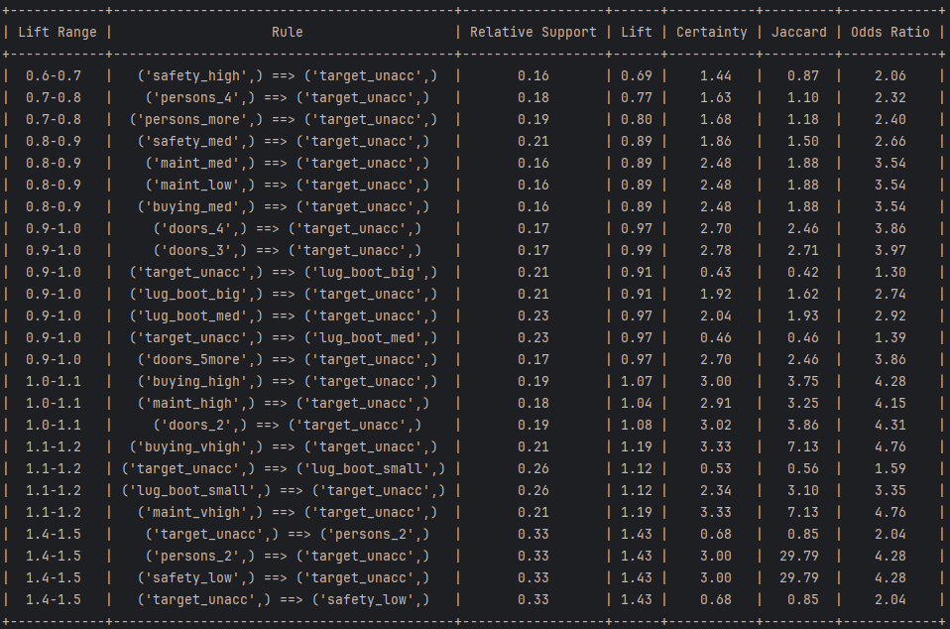
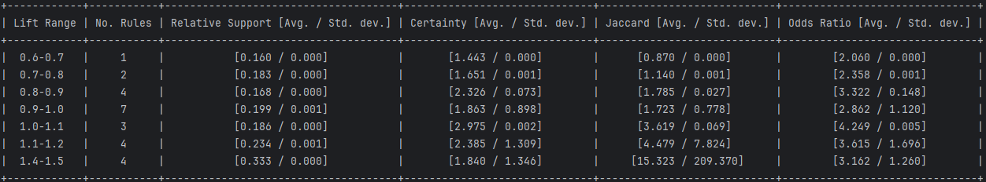
Pełna tabela wyników dla zbioru danych Car Evaluation
Tabela wyników uśrednionych dla zbioru danych Car Evaluation

Slide 21
Wnioski (dotyczące wsp. lift vs pozostałe miary)
Współczynnik wsparcia relatywnego (relative support) jest tym większy, im wyższy współczynnik podniesienia lift. Widać też, że wartości w poszczególnych kubełkach nie odbiegają znacząco od siebie (minimalne wartości odchylenia standardowego).
W przypadku współczynnika Certainty, nie widać dokładnej zależności pomiędzy wartościami wsp. lift, jednak można dostrzec znacznie wyższą wartość odchylenia standardowego
Współczynnik Jaccarda rośnie wykładniczo w stosunku do wartości współczynnika podniesienia. To samo dotyczy odchylenia standardowego jego wartości w zadanym przedziale.
W przypadku współczynnika Odds Ratio również widać tendencje wzrostową w stosunku do wartości wsp. lift, jednak nie jest to silnie widoczne zarówno w stosunku do wartości średniej jak i odchylenia standardowego.
Analiza zachowania się wybranych miar w odniesieniu do wartości współłczynnika podniesienia (lift) wykazała, że większość miar (współczynnik Jaccarda, Certainty Factor, Odds Ratio) wykazuje tendencję do wzrostu wraz ze wzrostem wartości współczynnika podniesienia.
Dokładność i wiarygodność wyników uzyskanych przez algorytm Apriori zależy od odpowiedniego dobrania parametrów, takich jak minimalne wsparcie (min_support) i minimalne zaufanie (min_confidence). Warto przeprowadzić analizę wrażliwości, aby określić optymalne wartości tych parametrów dla konkretnego zestawu danych.

Slide 22
Dziękujemy za uwagę

